Slide 1

Совместные автомобильные ППГ:
СППГ Шелковый путь (Азербайджан-Грузия)
Радомир Джурич
Консультант АБР

Slide 2
Зачем совместные ППГ и как они (не) работают
• Одна остановка и совместная процедура – вместо двух
• ЦЕЛЬ = эффективность
ВТамО SMART = безопасный,
измеримый, автоматизированный, на основе управления рисками и технологий
• Система «одного окна» может быть национальной или двусторонней (международной).
• Вместо дублирования – интеграция
• Множественные, последовательные, сложные, дублирующие процедуры контроля
• Чтобы добиться этого на практике, недостаточно просто поставить пограничные ведомства в одном месте (= размещать рядом друг с другом
на ППГ), а выполнить ряд мероприятий

Slide 3

Основные меры
• Минимизировать и оптимизировать рабочую нагрузку на автомобильных ППГ
1. На линии контроля должны постоянно присутствовать только таможенная и пограничная службы (или даже только одно объединенное агентство)
2. Электронные документы, подаются заранее и безопасно через Единое окно (в идеале одновременно во все ППГ на пути следования)
3. Контроль завершается в пунктах отправления и назначения, тогда как на промежуточных ППГ проводится быстрая верификация
4. Использование принципов управления рисками ВТамО/Киотской конвенции
5. Одновременный совместный контроль на основе системы одной остановки

Slide 4
Изменения в инфраструктуре и оборудовании
• Одна остановка означает ОДНУ, а не две, три или более остановок.
• Для грузовых ТС необходимо устанавливать посты на высоком уровне (1,80 метра).
• Система автоматического распознавания номерных знаков (ANPR) + видеонаблюдение + автоматическое распознавание номеров контейнеров (ACRN) – подключается к ИКТ системе обоих пограничных ведомств, что автоматически извлекает соответствующие файлы, связанные с приближающимся транспортным средством – см. следующий слайд
• Здание первичного контроля и вторичного досмотра
• Возможна система отслеживания, такая как GPS/GLONASS, RFID (радиочастотная идентификация), электронные пломбы.

Slide 5
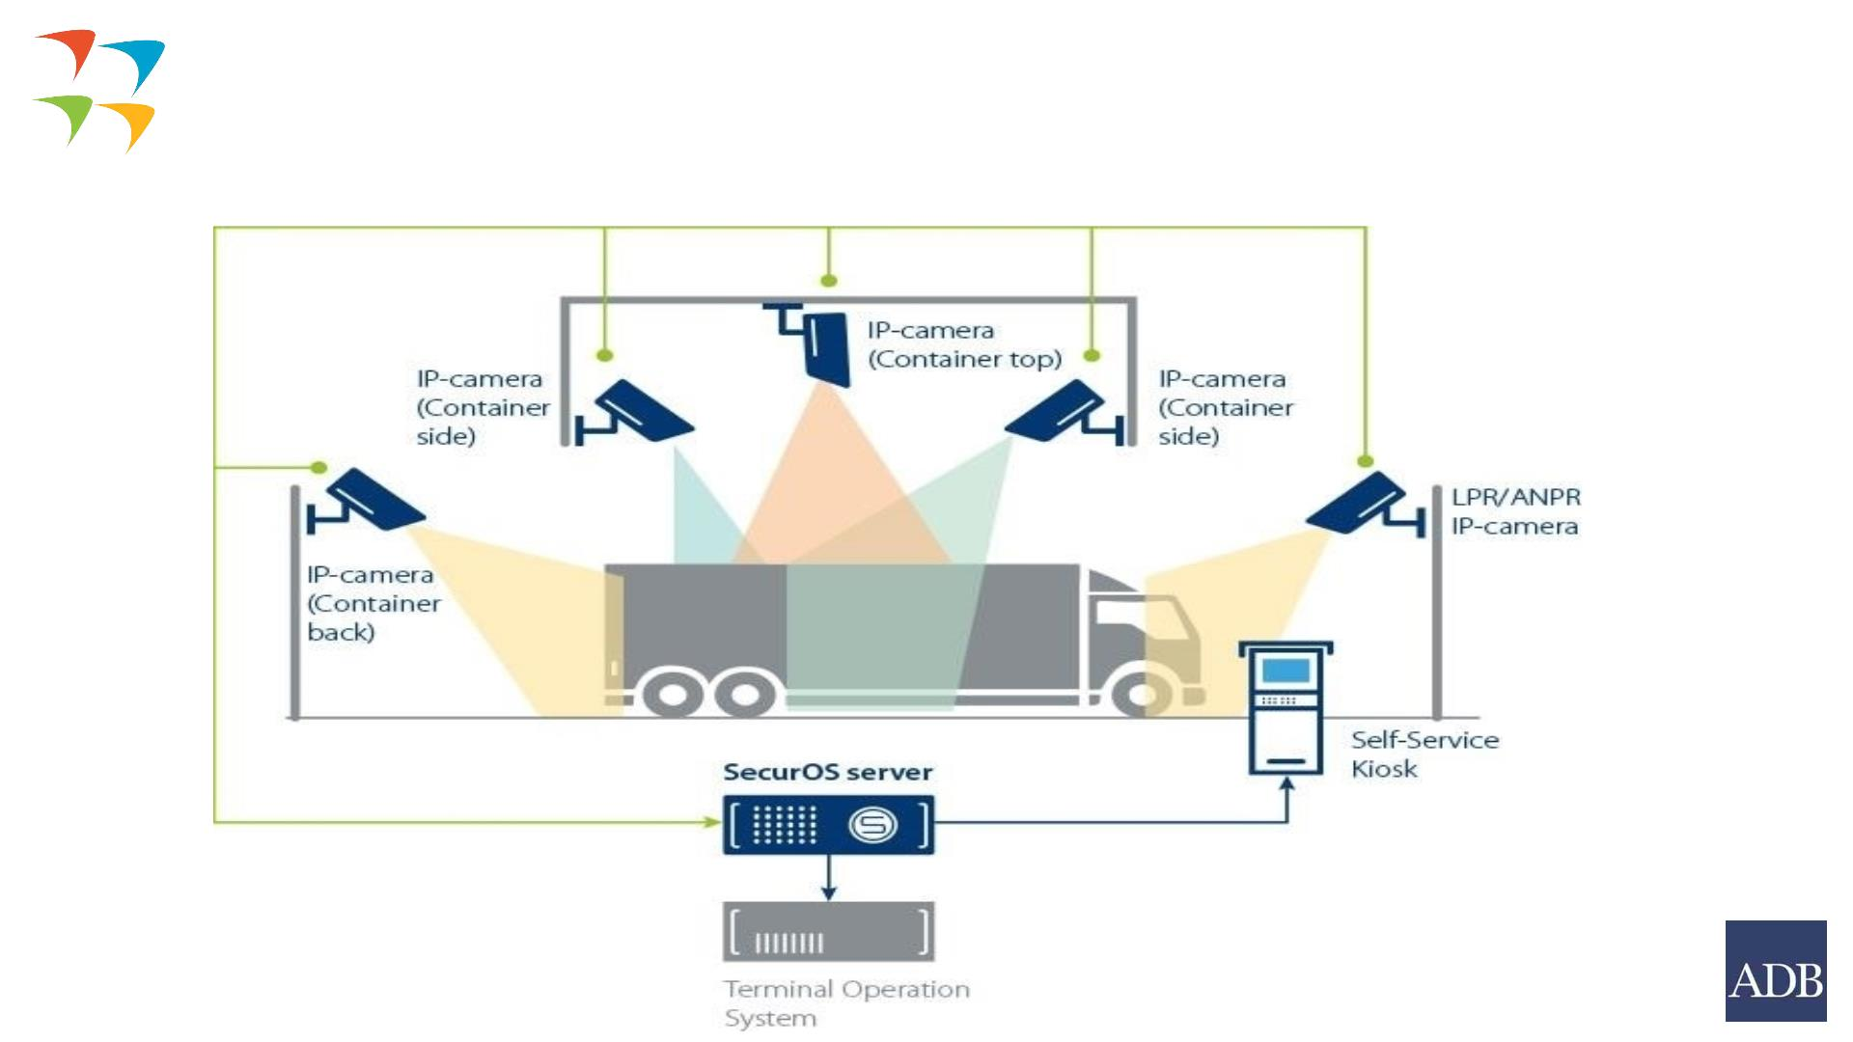
Системы видеоконтроля
5

Slide 6
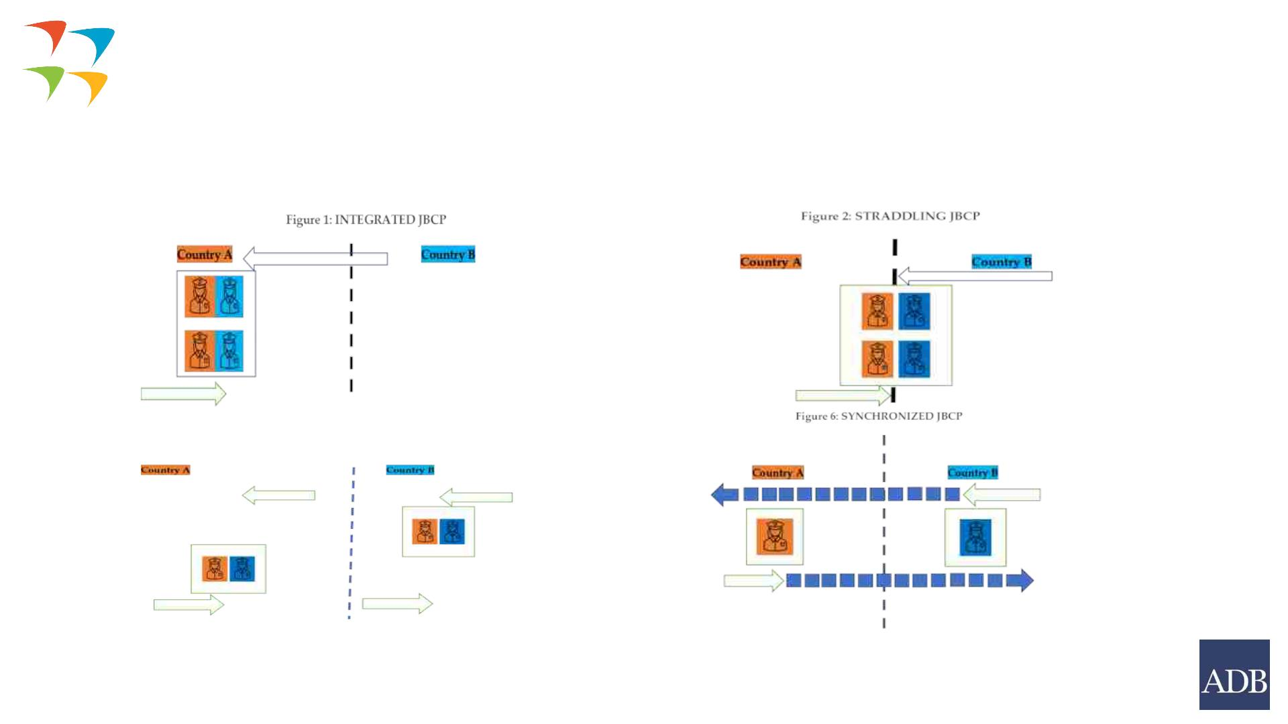
Четыре типа совместных ППГ
6

Slide 7

Совместный ППГ «Шелковый путь»
Причины: 1) растущий международный транзит через Средний коридор + двусторонняя торговля (общее количество грузовых ТС в 2021: 264 442, 2022: 292 935
2) ограниченное пространство у Красного моста, единственного удобного автомобильного ППГ
Совместный ППГ (СППГ) имеет название Абрешумис Гза – Ипек Йолу – Шелковый путь. Был официально оформлен Бакинским Соглашение от 29 сентября 2021 года. Местонахождение было согласовано, и обе страны опубликовали соответствующие решения в своих официальных бюллетенях.
Координаты средней точки равны 41⁰ 23’ 33” на Севере и 45⁰ 09’ 03’’ на Востоке. Приняты Грузией. Ожидается согласие Азербайджана.
Будет функционировать как СОВМЕСТНЫЙ ППГ сначала только для грузовых ТС, затем легковых авто и автобусов.
7

Slide 8
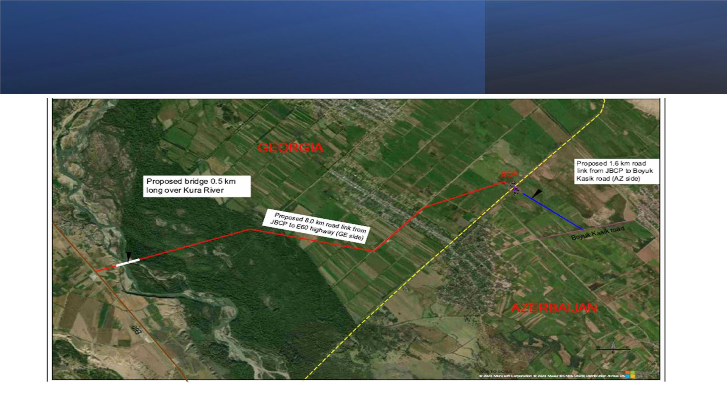
8

Slide 9

Что нужно сделать
1. Двустороннее юридическое соглашение
2. Совместные операционные процедуры, как Приложение 1 к Двустороннему юридическому соглашению – самому важному и комплексному документу
3. Список оборудования
4. Входные данные для проектирования
5. Чертежи и 2D-модели
q Классическая конфигурация «Остров»: запланировано 12 контрольных полос, по 6 в каждом направлении
9

Slide 10
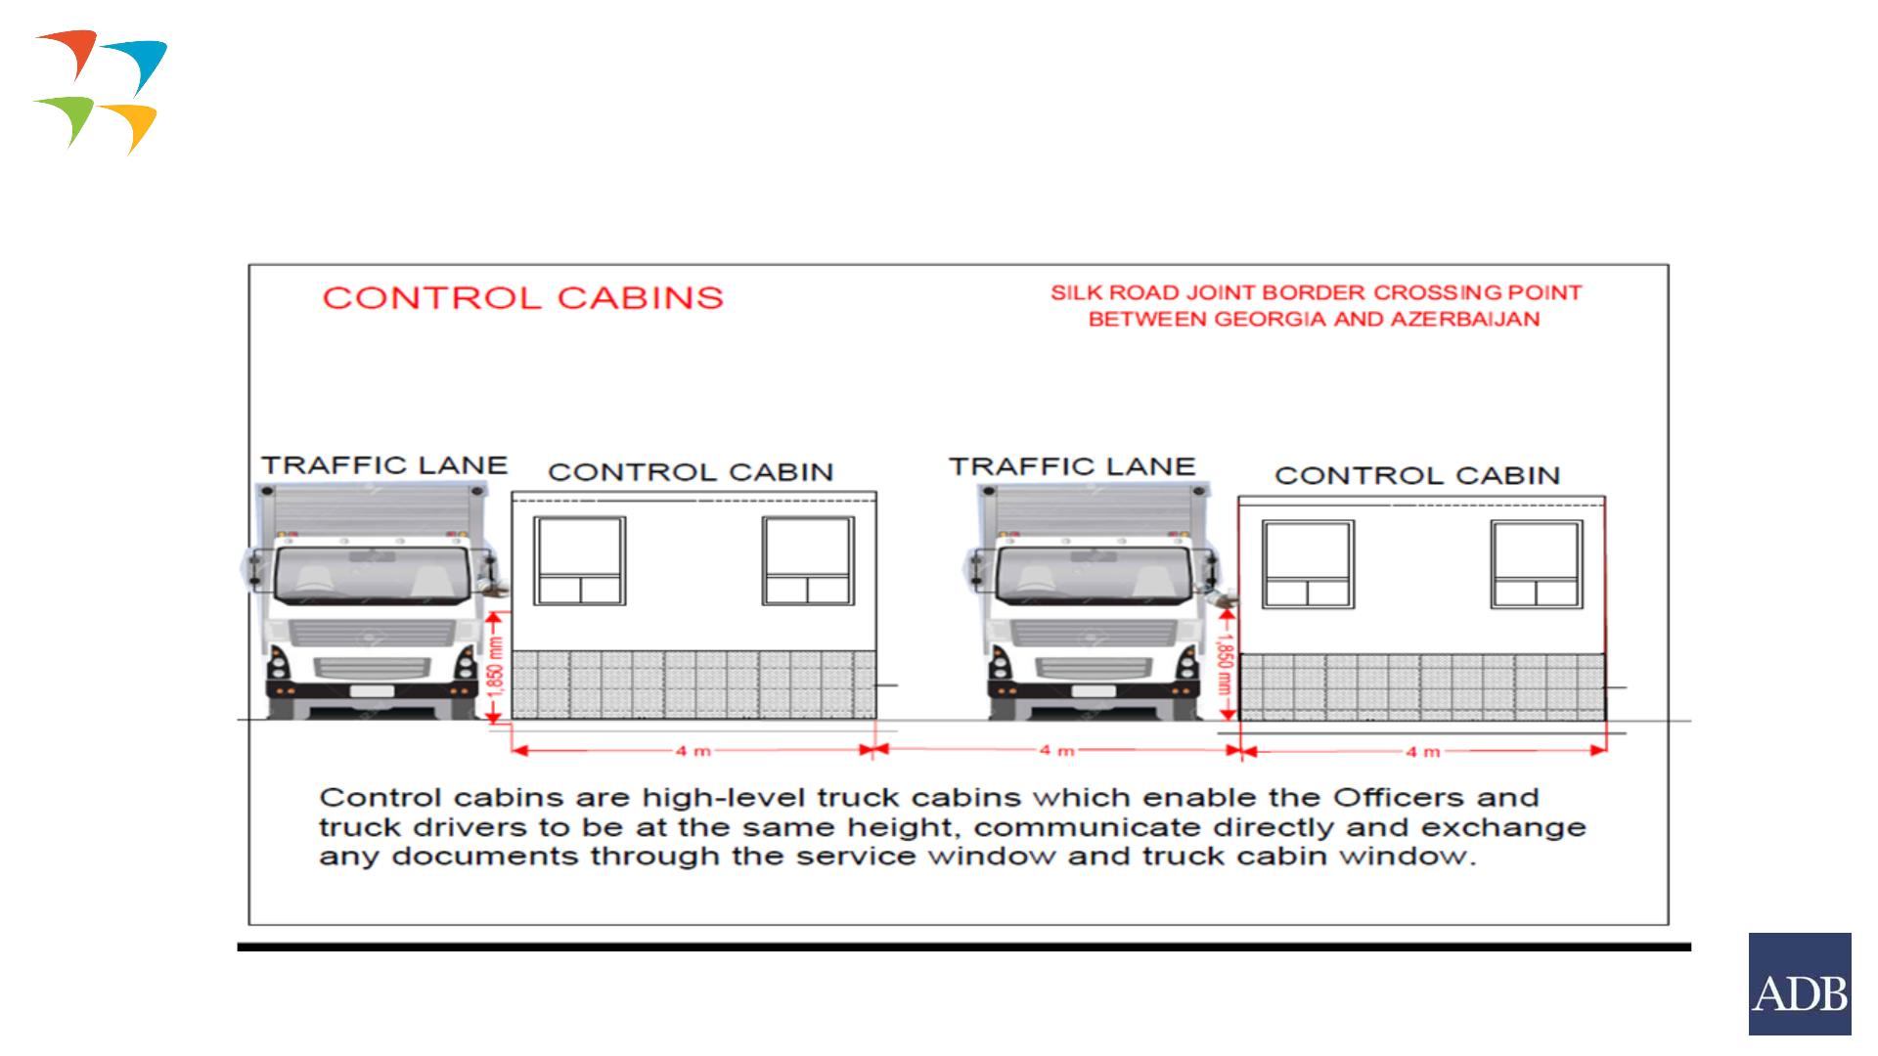
Совместные контрольные посты
КОНТРОЛЬНЫЙ ПОСТ
СОВМЕСТНЫЙ ПУНКТ ПЕРЕСЕЧЕНИЯ ГРАНИЦЫ «ШЕЛКОВЫЙ ПУТЬ» МЕЖДУ ГРУЗИЕЙ И АЗЕРБАЙДЖАНОМ
Полоса движения
Контрольный пост
Полоса движения
Контрольный пост
Контрольный пост – это помещение с окном на уровне окна грузового транспортного средства, что позволяет сотрудникам и водителям грузовых ТС находиться на одной высоте, напрямую общаться и обмениваться любыми документами через служебное окно и окно кабины грузовика.
10

Slide 11

Возобновляемая
энергия на ППГ
Должно быть стандартом:
q Экономические и экологические
преимущества
q Сбор дождевой воды
Фотовольтаика третьего поколения высокой эффективности
Тепловой насос с КПД 5,0 или
выше, с маркировкой A+++, рейтинг
Европейской ассоциации тепловых насосов (EHPA) и использование
R-290 или другого экологически
безопасного хладагента
11

Slide 12
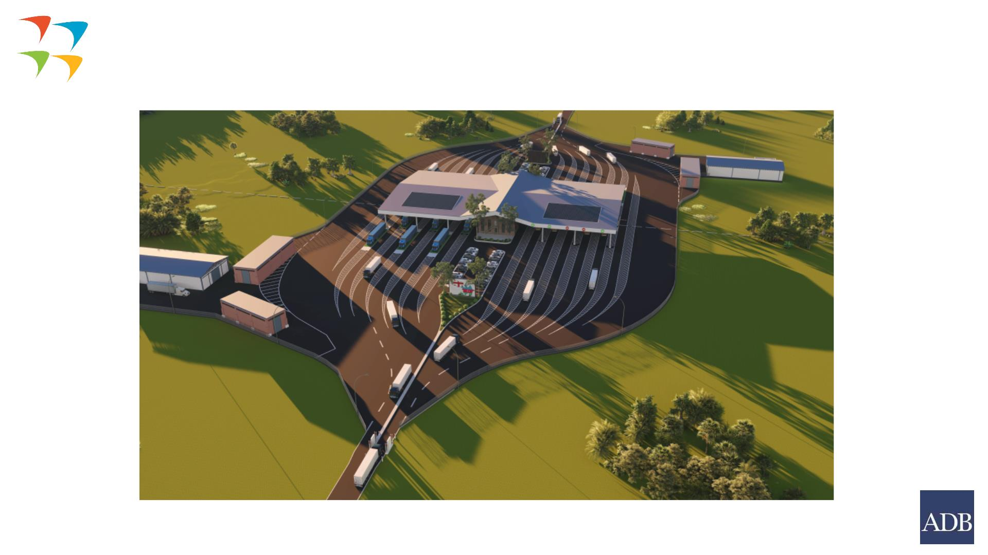
Генеральный план
12

Slide 13

Thank you!
Спасибо!
г-н Радомир Джурич
Консультант АБР

